Slide 1
Pertemuan 3
Use Case Diagram

Slide 2
What is Use Case Diagram?
Interaksi antara Aktor dengan Sistem

Slide 3
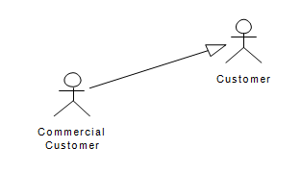
Aktor
‘Sesuatu’ yang berinteraksi dengan sistem (use case)
Dapat digambarkan secara umum/spesifik
Notasi actor dan generalisasi actor:

Slide 4
Aktor (Cont.)
Ada beberapa kemungkinan yang menyebabkan actor tersebut terkait dengan sistem antara lain:
Yang berkepentingan terhadap sistem dimana adanya arus informasi baik yang diterimanya maupun yang dia inputkan ke sistem.
Orang ataupun pihak yang akan mengelola sistem tersebut.
External resource yang digunakan oleh sistem.
Sistem lain yang berinteraksi dengan sistem yang akan dibuat.

Slide 5
Use Case
Use case adalah gambaran fungsionalitas dari suatu sistem, sehingga customer atau pengguna sistem paham dan mengerti mengenai kegunaan sistem yang akan dibangun.

Slide 6
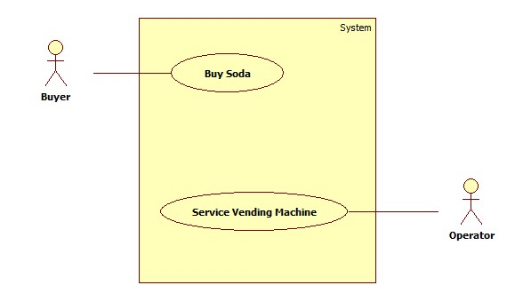
Use Case (Cont.)
Notasi:

Slide 7
Use Case (Cont.)
Catatan:
Use case diagram adalah penggambaran sistem dari sudut pandang pengguna sistem tersebut (user) , sehingga pembuatan use case lebih dititikberatkan pada fungsionalitas yang ada pada sistem, bukan berdasarkan alur atau urutan kejadian.

Slide 8
Use Case (Cont.)
Cara menentukan Use Case dalam suatu sistem:
Pola perilaku perangkat lunak aplikasi.
Gambaran tugas dari sebuah actor.
Sistem atau “benda” yang memberikan sesuatu yang bernilai kepada actor.
Apa yang dikerjakan oleh suatu perangkat lunak (* bukan bagaimana cara mengerjakannya.).

Slide 9
Use Case (Cont.)
Dibawah ini beberapa pertanyaan yang mungkin digunakan untuk membantu mengidentifikasi use case pada sistem:
Apa tugas dari setiap aktor?
Akankah beberapa aktor membentuk, menyimpan, mengubah, menghapus, atau membaca informasi pada sistem?
Apakah uses case akan membentuk, menyimpan, mengubah, menghapus, atau membaca informasi pada sistem?
Akankan beberapa aktor membutuhkan untuk melaporkan adanya perubahan external dari sistem?
Apakah beberapa aktor membutuhkan untuk dilaporkannya tentang kejadian yang pasti ada pada sistem?
Apakah use case akan mendukung dan memelihara sistem?
Dapatkah semua permintaan fungsional dapat dilaporkan oleh use case?

Slide 10
Use Case (Cont.)
Relasi dalam Use Cases
Aktor hanya dihubungkan dengan use cases menggunakan association. Association antara Aktor dengan Use Case menunjukkan bahwa Aktor dan use case saling berkomunikasi antara satu dengan lainnya, dimana salah satunya mungkin mengirimkan atau menerima pesan.
Association mungkin dapat melayani pada dua arah (aktor ke usecase dan use case ke aktor), atau mungkin dapat melayani hanya pada satu arah (aktor ke use case atau use case ke aktor).
Arah navigasi dari association mewakilkan siapa yang menginisiasi komunikasi (aktor menginisiasikan komunikasi dengan use case atau use case menginisiasikan komunikasi dengan aktor).
Association dipresentasikan dengan garis penghubung relasi antar element. Navigasi hanya satu arah digambarkan dengan penambahan anak panah pada garis association yang menunjukkan arah.
Type relationship yang mungkin ada antara use case (include, extend)

Slide 11
Use Case (Cont.)
Ada beberapa relasi yang terdapat pada use case diagram:
Association, menghubungkan link antar element.
Generalization, disebut juga inheritance (pewarisan), sebuah elemen dapat merupakan spesialisasi dari elemen lainnya.
Dependency , sebuah element bergantung dalam beberapa cara ke element lainnya.
Aggregation, bentuk assosiation dimana sebuah elemen berisi elemen lainnya.

Slide 12
Use Case (Cont.)
Tipe relasi/ stereotype yang mungkin terjadi pada use case diagram:
<<include>> , yaitu kelakuan yang harus terpenuhi agar sebuah event dapat terjadi, dimana pada kondisi ini sebuah use case adalah bagian dari use case lainnya.
<<extends>> , kelakuan yang hanya berjalan di bawah kondisi tertentu seperti menggerakkan alarm.
<<communicates >>, mungkin ditambahkan untuk asosiasi yang menunjukkan asosiasinya adalah communicates association . Ini merupakan pilihan selama asociasi hanya tipe ralationship yang dibolehkan antara actor dan use case.

Slide 13
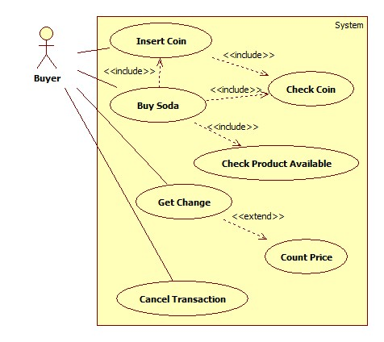
Use Case (Cont.)

Slide 14
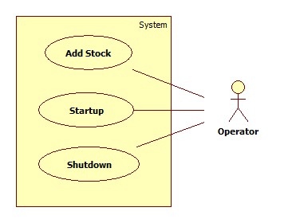
Use Case (Cont.)

Slide 15
Skenario Use Case
Use Case ID | 1
Use Case Name | Buy Soda
Actors | Buyer
Description | Buyer membeli soda yang tersedia pada vending machine. Use case ini memiliki kumpulan use case lain antara lain: Use Case Insert Coin Use Case Check Coin Use Case Check Product Available Use Case Get Change Use Case Count Price Use Case Cansel Transaction
Preconditions | Vending Machine menampilkan Daftar Stok Soda dan Harga Soda yang tersedia
Postconditions | Buyer mendapatkan Soda yang diinginkan Buyer mendapatkan Coin Kembalian jika coin lebih dari harga soda
Normal Flow | Buyer melakukan Insert Coin Coin di cek nilainya, jika coin bukan slug Buyer memilih soda yang tersedia Jika Coin tidak mencukupi harga soda, maka coin akan dikembalikan, soda tidak dikeluarkan Jika Coin mencukupi harga soda, maka soda dikeluarkan Jika Coin melebihi harga soda, maka soda dikeluarkan, dan buyer mendapatkan kembalian.
Alternative Flows | Jika coin terdeteksi slug, slug langsung dikeluarkan, dan buyer tidak dapat membeli soda. Jika buyer melakukan cancel transaction, coin dikeluarkan, dan soda tidak dikeluarkan

Slide 16
Contoh Lain Skenario Use Case
Use Case ID | UC-3
Brief Description | Aktor perwalian melakukan autentifikasi ke dalam sistem, memilih pilihan transkrip nilai mahasiswa dan melihat transkrip nilai mahasiswa.
Business Trigger | Aktor perwalian bermaksud melihat daftar nilai dan IPK mahasiswa
Preconditions | Aktor perwalian sudah melakukan autentifikasi ke dalam sistem. Sistem menampilkan pilihan untuk melihat transkrip nilai
Basic Flow (UC-3.0)
Assumptions | Sepanjang proses lihat transkrip nilai sampai logout , baik server maupun komputer actor terus terhubung (tidak ada pemutusan koneksi, mati lampu, dan sebagainya).
Line | System Actor Action | System Response
1. | Aktor perwalian memilih menu transkrip mahasiswa | Sistem menerima input nim mahasiswa dan mengirim kueri pada database untuk mengambil data transkrip sesuai dengan nim mahasiswa, dan menampilkannya dalam format baku laporan ke layar.
2. | Aktor perwalian melakukan logout | Sistem menghapus sesi autentikasi aktor perwalian.
Post Condition | Koneksi sistem ke database akademik dihentikan

Slide 17
Tugas
Jelaskan dan berikan contoh penggunaan dari beberapa relasi dan stereotype yang mungkin digunakan pada usecase:
Association (Kapan menggunaakan relasi ini, dan berikan contoh usecase dengan relasi ini)
Generalization, disebut juga inheritance (pewarisan), sebuah elemen dapat merupakan spesialisasi dari elemen lainnya. (Kapan menggunaakan relasi ini, dan berikan contoh usecase dengan relasi ini)
Dependency , sebuah element bergantung dalam beberapa cara ke element lainnya.(Kapan menggunaakan relasi ini, dan berikan contoh usecase dengan relasi ini)
Aggregation, bentuk assosiation dimana sebuah elemen berisi elemen lainnya.(Kapan menggunaakan relasi ini, dan berikan contoh usecase dengan relasi ini)

